Slide 1

Inteligência Artificial na Análise de Normativos – Habilitação em Licitações
Alexandre Sarquis

Slide 2

Análise Semântica
Sentenças
Adjetivos
Parágrafos
Sujeito
Verbo
Objeto
Advérbios

Slide 3

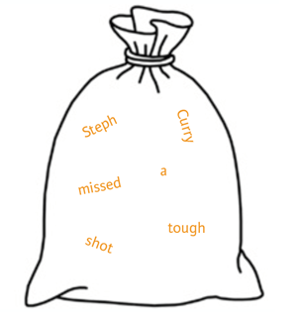
“Bag of Words”

Slide 4

Napoleão e a semântica
Conta-se que um soldado de Napoleão Bonaparte foi pedir-lhe clemência, porque fora condenado à morte.
Napoleão entregou-lhe um bilhete e disse: “Leve esta mensagem ao tribunal”.
Ansioso, o soldado abriu o bilhete:
“Se o tribunal condena, eu não apelo”
O soldado fez uma alteração no bilhete, acrescentando uma vírgula, afinal era uma questão de vida ou morte!
“Se o tribunal condena, eu não, apelo”

Slide 5

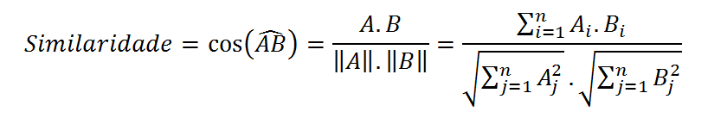
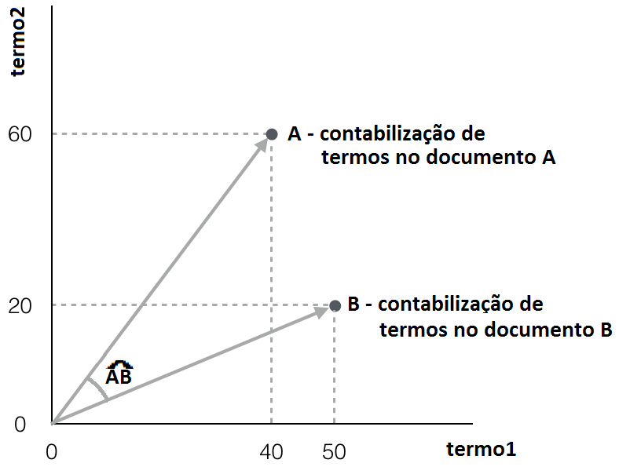
Similaridade de “cosseno”

Slide 6

Similaridade de “cosseno”
A - Verônica me ama mais que Maria
B - Lúcia gosta de mim mais que Verônica
Termo | A | B
verônica | 1 | 1
me | 1 | 0
ama | 1 | 0
mais | 1 | 1
que | 1 | 1
maria | 1 | 0
lúcia | 0 | 1
gosta | 0 | 1
de | 0 | 1
mim | 0 | 1
$$Similaridade=\cos\left(\hat{AB}\right)=\frac{3}{2,45.2,65}=0,46$$

Slide 7
Que fazer?
Ao invés de adaptar as técnicas de inteligência artificial à ciência jurídica, ou de adaptar a ciência jurídica às técnicas de inteligência artificial, aplicamos cada uma separadamente, buscando áreas de natural aproximação

Slide 8
Passos
Identificar o objetivo de pesquisa
Analisar a evolução normativa da “habilitação”
Identificar as fontes de informações
Decreto 4.536/1922
Decreto-Lei 200/1967
Lei SP 89/1972
Decreto 73.140/1974
Lei 9.646/1981
Decreto-Lei 2.300/1986
Lei SP 6.544/1989
Lei 8.666/1993
Lei 12.462/2011
Diretiva 24/2014
Lei 13.303/2016
Projeto de Lei 1.292/ 95 2018

Slide 9
Passos
Separar os textos e tratá-lo
Tirar as partes do normativo que não se referem a habilitação
Tirar as “stopwords” (preposições, números, “artigo”, etc.)
Primeiras análises

Slide 10

Habilitação é uma disciplina dos anos 80, prenunciada pelo Decreto 73.140/74

Slide 11
lei 8.666/93 | 0,498994
decreto lei 2300/1986 | 0,531627
lei 6544/89 | 0,539577
lei sp 89/72 | 0,569766
pl 1292/95 | 0,593251
decreto 73140/74 | 0,620342
lei 9646/81 | 0,686417
decreto lei 200/1967 | 0,748701
lei 13303/16 | 0,778724
diretiva 24/14 | 0,792804
decreto 4536/22 | 0,874035

Slide 13
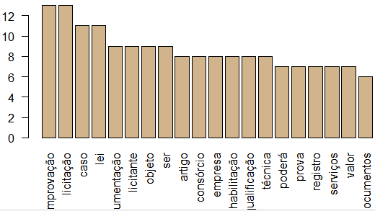
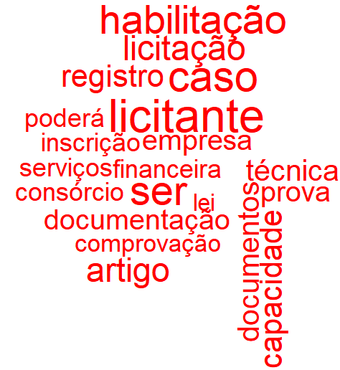
Estudos de Frequência
Contagem absoluta
“word cloud”

Slide 14
Próximos Passos
Refinar as “stopwords”
Fazer os estudos comparativos de palavras mais frequentes
Fazer o estudo de rede de expressões
Estudar bigramas
Usar pesos para as expressões
Elaborar conclusões

Slide 15
Próximos Passos
Fazer uma revisão bibliográfica da Habilitação
Descrever os paralelos com a legislação Europeia e historicamente
Identificar eixos temáticos e valores estruturantes

